Slide 1
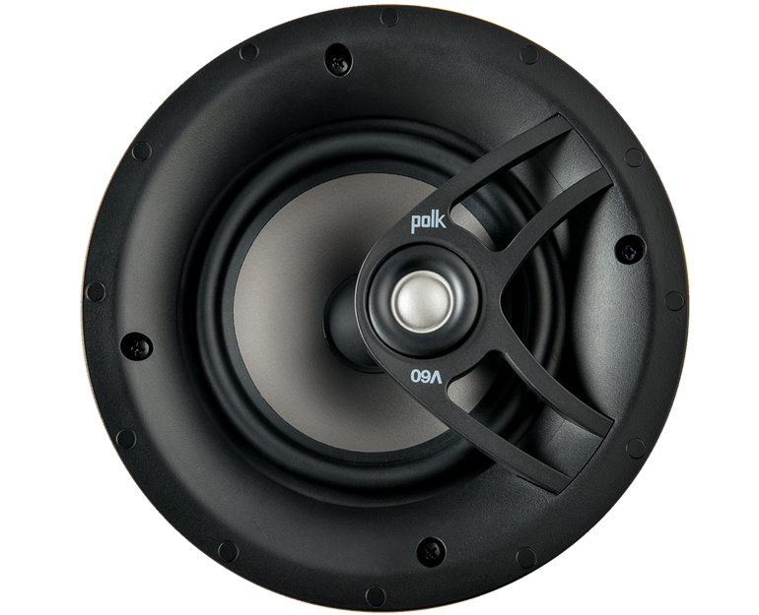
Ceiling Speaker
V60
Professional Ceiling Speaker System
FEATURE
2-way design
완벽한 모터 구조, 보이스 코일 정렬 및 서스펜션을 위한 Klippel Distortion Optimization은 모든 볼륨 레벨에서 최고의 성능 제공
Polk의 Wafer-thin Sheer Grille™을 사용한 거의 보이지 않는 설치.
6.5” Dynamic Balance® 폴리 프로필렌 콘은 뛰어난 중음 선명도, 강력한 저음 및 고효율을 제공
SPECIFICATION
항목 | 세부내용
Total Frequency Response | 33 Hz - 27,000 Hz
Nominal Impedance | 8 ohms
Sensitivity (1w@ 1m) | 89 dB
Lower and Upper -3dB Limits | 50 Hz → 25 Hz
Driver | (1) 6.5" (16.51 cm) d (Round) Composite Polymer Cone with Butyl Rubber Surround - Mid/Woofer (1) 0.75" (1.91 cm) d (Round) Swivel Mount, Silk Dome - Tweeter
Speaker Inputs | (1) Pair of Push Connectors - Gold-Plated
Recommended Amplifier Power Per Channel | 10 watts → 100 watts
IN-CEILING Mount Dimensions | 20.8 cm
Flush Mounting Depth | 8.26 cm
Depth | 9.53 cm
Grille Dimensions | 24.45 cm
Weight | 1.81 kg
경기도 성남시 분당구 판교로 723(분당테크노파크) B동 604-2호
TEL : 031-709-1061 / FAX : 031-709-1062

